Slide 1

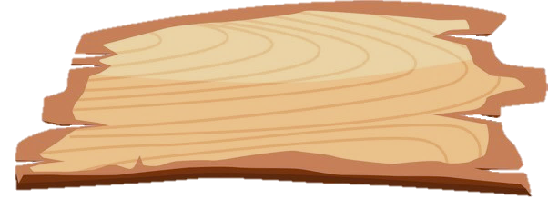

TOÁN 6
KẾT NỐI TRI THỨC VỚI CUỘC SỐNG

Slide 2


Slide 3
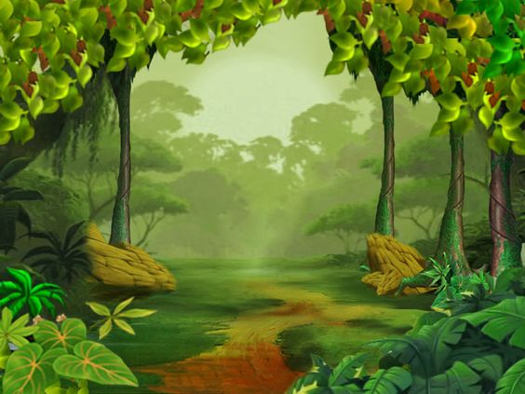

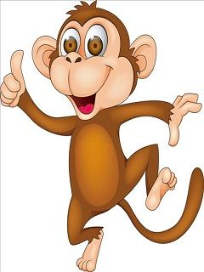
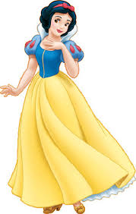
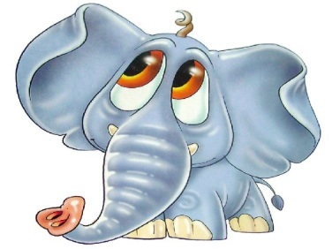
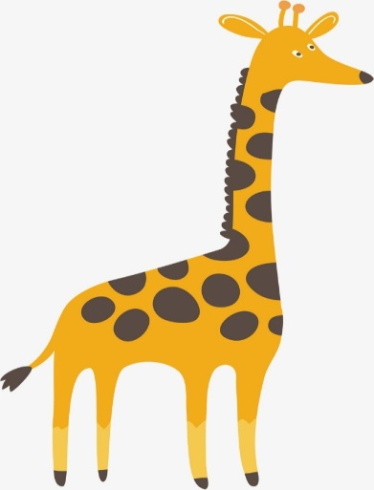

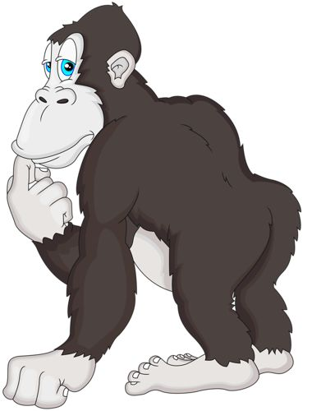

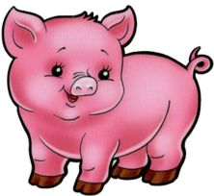

HOẠT ĐỘNG MỞ ĐẦU
HÁI TÁO
CÙNG BẠCH TUYẾT

Slide 4
CÁCH CHƠI
Một hôm, Bạch Tuyết vào rừng để hái táo chuẩn bị làm món tráng miệng cho 7 chú lùn.
Em hãy giúp Bạch Tuyết hái táo bằng cách lựa các trái táo và trả lời đúng các câu hỏi tương ứng để giúp Bạch Tuyết hái được táo vào giỏ nhé!
Có 8 quả táo ứng với 8 câu hỏi.
Mỗi câu hỏi có thời gian suy nghĩ là 10 giây.

Slide 5









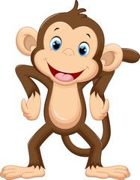







Slide 6
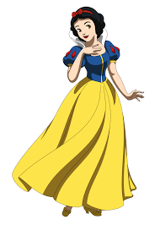






Slide 7



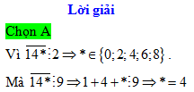

Slide 8

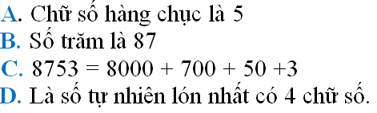


Slide 9



Slide 10
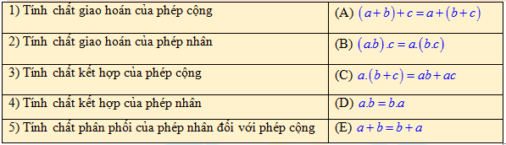

1 - E
2 -D
3 - A
4 - B
5 - C

Slide 11


Slide 12
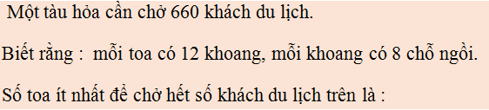

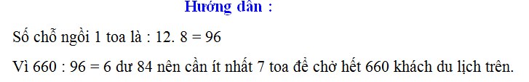

Slide 13



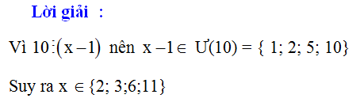

Slide 14
Thank you!

Slide 15
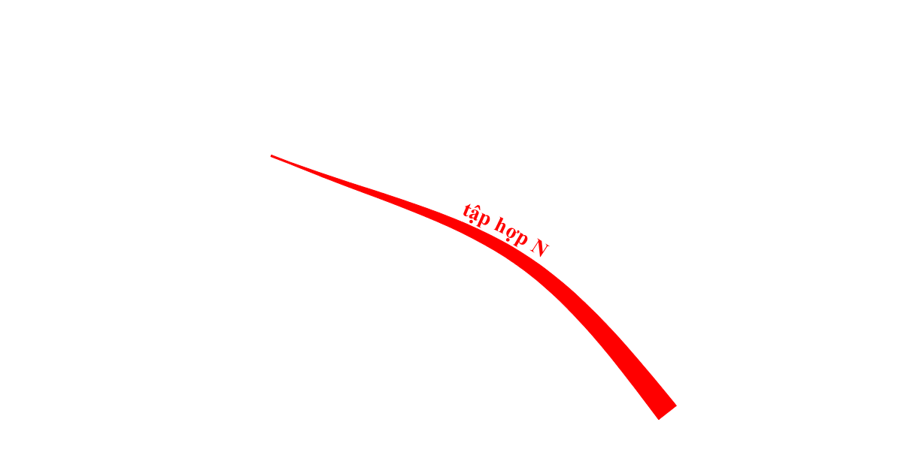
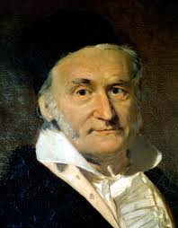
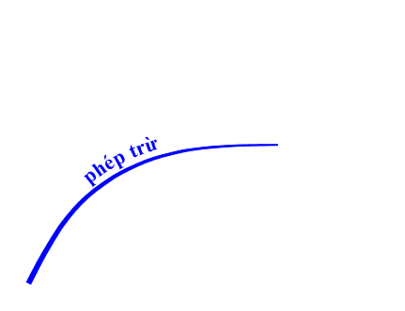
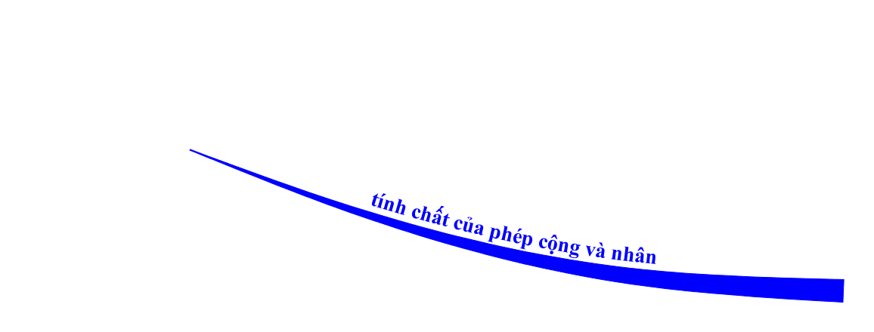
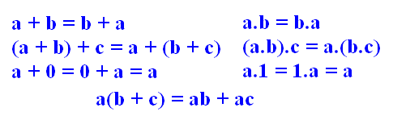


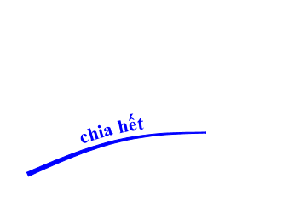
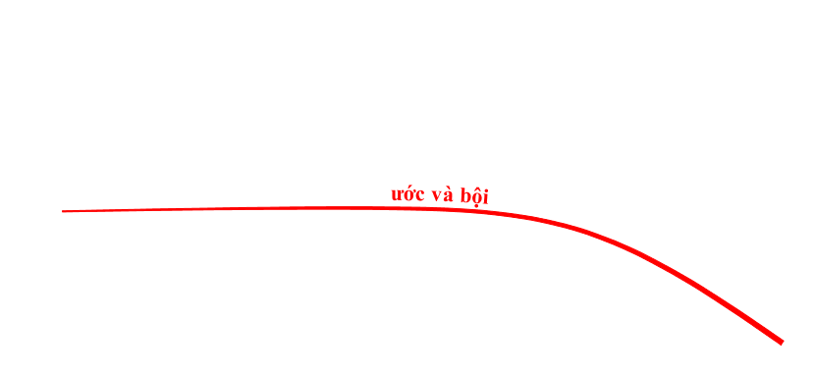
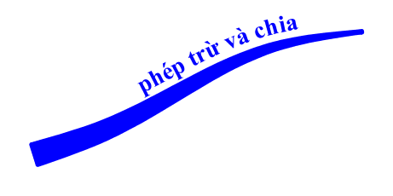
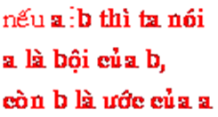
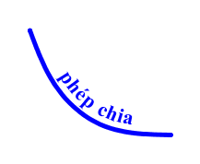
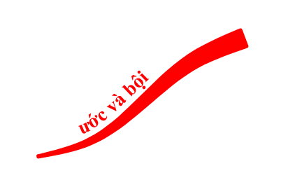
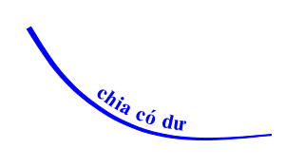
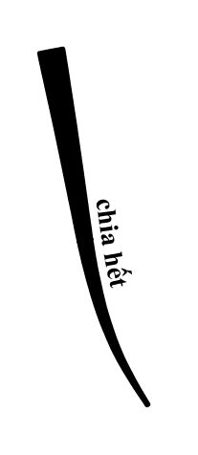
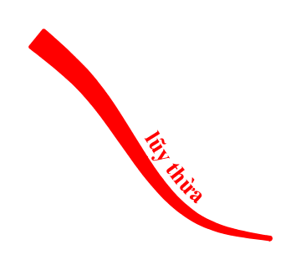

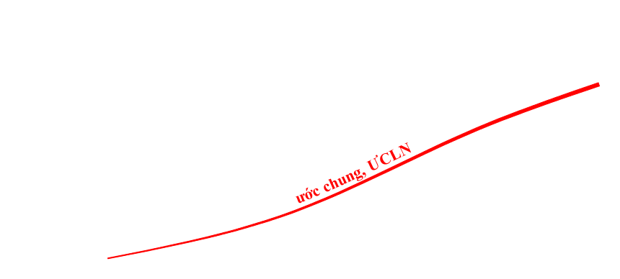
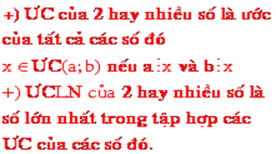
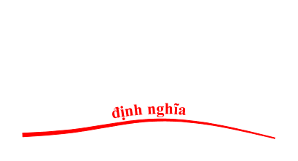
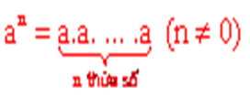
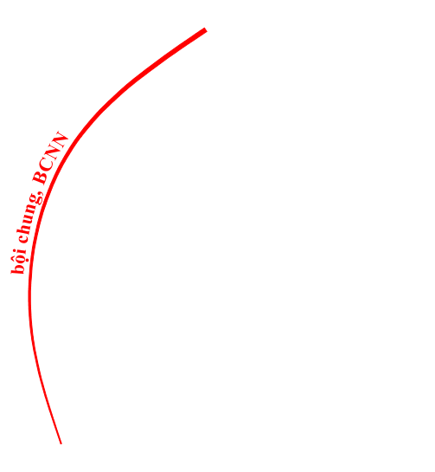
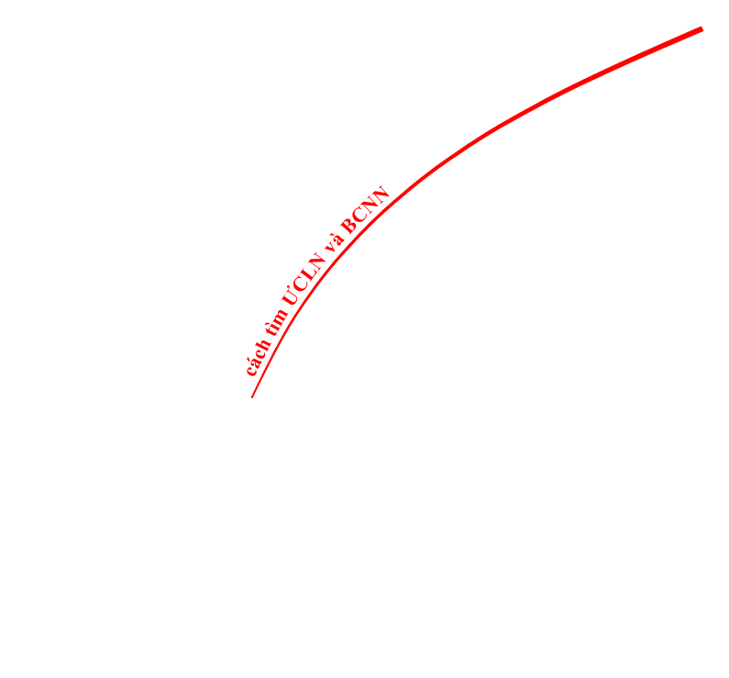

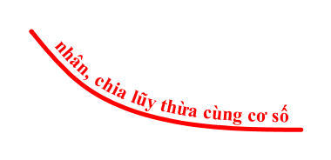


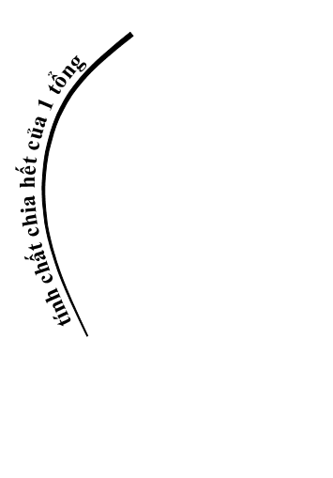
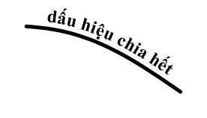
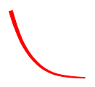
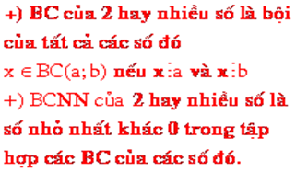

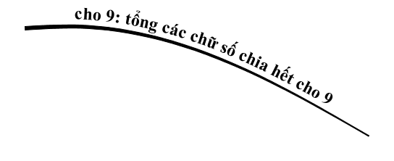
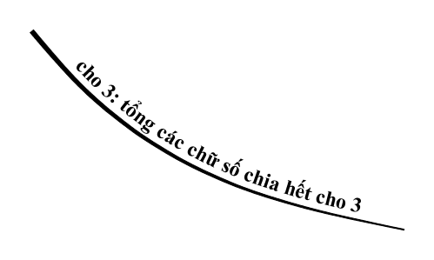
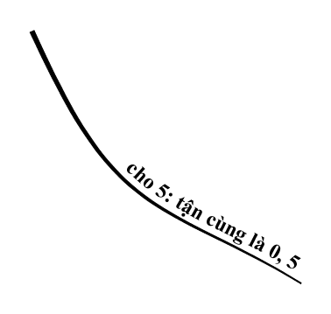
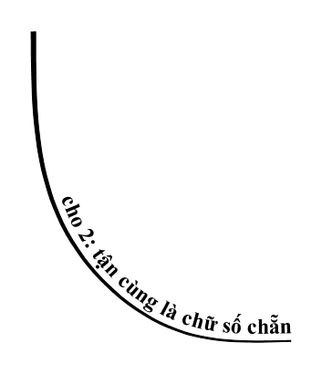
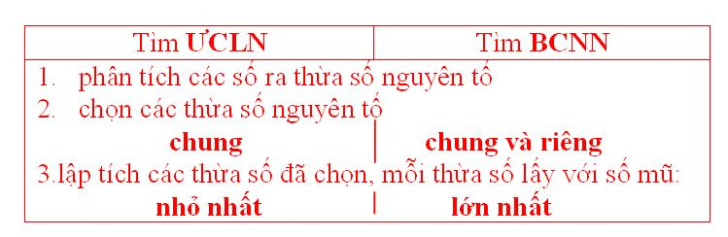
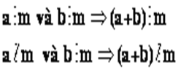
Các cách viết tập hợp
Số phần tử của tập hợp
Các ký hiệu
Nếu có số nguyên x sao cho b+x=a thì ta có a-b=x
Nếu có số nguyên q sao cho b.q= a thì ta có phép chia hết a:b=q
Số học

Slide 16


HÌNH HỌC, chúng ta đã được học những gì ?

Slide 17
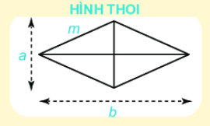
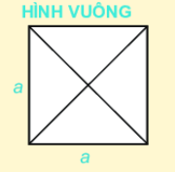

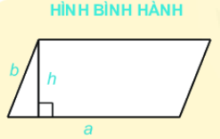





Slide 18



CHU VI, DIỆN TÍCH CỦA MỘT SỐ TỨ GIÁC ĐÃ HỌC
C = 4a
C = 2(a+b)
C = a+b+c+d
C = 2(a+b)
C = 4m
S = a²
S = ab
S = $\frac{1}{2}($a+b)h
S =ah
S = $\frac{1}{2}$ab

Slide 19

CHIẾN SĨ GIAO LIÊN

Slide 20
KIM ĐỒNG
Kim Đồng (1929 – 15 tháng 2 năm 1943) là bí danh của Nông Văn Dèn một thiếu niên người dân tộc Nùng, ở thôn Nà Mạ, xã Trường Hà, huyện Hà Quảng, tỉnh Cao Bằng. Anh là người đội trưởng đầu tiên của tổ chức Đội Thiếu niên Tiền phong Hồ Chí Minh.
Kim Đồng đã cùng đồng đội làm nhiệm vụ giao liên, đưa đón Việt Minh và chuyển thư từ. Trong một lần đi liên lạc, khi cán bộ đang có cuộc họp, anh phát hiện có quân Pháp đang tới nơi cư trú của cán bộ, Kim Đồng đã đánh lạc hướng họ để các bạn của mình đưa bộ đội về căn cứ được an toàn. Kim Đồng chạy qua suối, quân Pháp theo không kịp liền nổ súng vào anh. Kim Đồng ngã xuống ngay bên bờ suối Lê Nin (Cao Bằng) ngày 15 tháng 2 năm 1943, khi vừa tròn 14 tuổi.

Slide 21

CÁCH CHƠI
Em hãy giúp anh Kim Đồng vận chuyển những bức thư của Việt Minh tới địa điểm an toàn bằng cách lựa chọn những bức thư và trả lời đúng các câu hỏi tương ứng.
Có 6 bức thư ứng với 6 câu hỏi.
Mỗi câu hỏi có thời gian suy nghĩ là 15 giây.

Slide 22



KIM ĐỒNG
CHIẾN SĨ GIAO LIÊN

Slide 23







Slide 24



1. Biết mỗi ô vuông ở hình dưới có cạnh là 1cm. Diện tích của hình thang cân ABCD là:
15
14
13
12
11
10
09
08
07
06
05
04
03
02
01
00
A
84 cm²
B
21 cm²
C
42 cm²
D
17 cm²

Slide 25

2. Biết mỗi ô vuông ở hình dưới có cạnh là 1cm. Diện tích của hình bình hành MNPQ là:
15
14
13
12
11
10
09
08
07
06
05
04
03
02
01
00
9 cm²
A
36 cm²
B
18 cm²
C
18 cm²
D

Slide 26
3. Một miếng gỗ hình chữ nhật có kích thước một chiều là 8 cm, diện tích là 56 cm². Chu vi của miếng gỗ là:
15
14
13
12
11
10
09
08
07
06
05
04
03
02
01
00
7 cm
A
15 cm
B
14 cm
C
30 cm
D

Slide 27

4. Một phòng tắm có treo một chiếc gương dạng hình thoi bên dưới. Biết mỗi ô vuông có cạnh là 2 dm. Diện tích của chiếc gương là:
15
14
13
12
11
10
09
08
07
06
05
04
03
02
01
00
A
48 dm²
B
96 dm²
24 dm²
C
80 dm²
D

Slide 28

5. Chu vi của mảnh vườn có dạng như hình bên dưới là:
15
14
13
12
11
10
09
08
07
06
05
04
03
02
01
00
26 m
A
28 m
B
44 m
C
D
30 m

Slide 29

THE END
CẢM ƠN CÁC EM ĐÃ GIÚP ANH HOÀN THÀNH NHIỆM VỤ!

Slide 30



LUYỆN TẬP
THẢO LUẬN NHÓM
DÃY 1+3:
BÀI 1
DÃY 2+4 :
BÀI 2

Slide 31



Slide 32



Slide 33





4
So sánh sự giống và khác nhau khi tìm ước chung lớn nhất và bội chung nhỏ nhất

Slide 34


HOẠT ĐỘNG LUYỆN TẬP
Chia lớp thành 2 nhóm ,
ĐẠI DIỆN NHÓM LÊN TRÌNH BÀY
và NHẬN XÉT CHÉO

Slide 35


Slide 36


